Slide 1
Contratos de Distribuição
Professor Doutor Ruy Pereira Camilo Junior

Slide 2
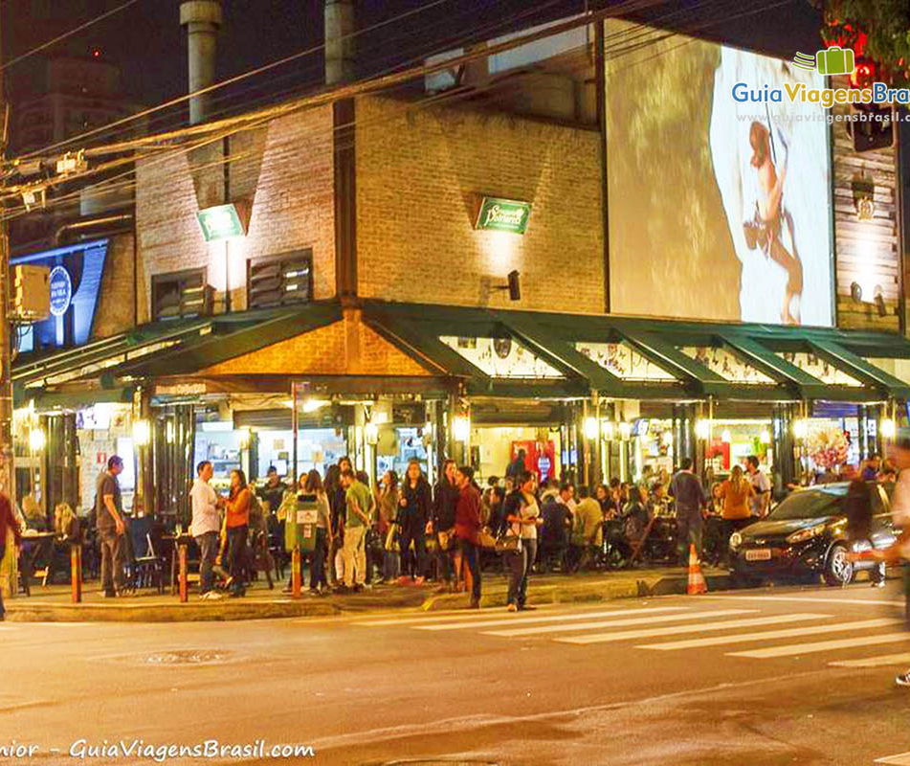
Como posso colocar meu produto no mercado?

Slide 3
Contrato de Distribuição Comercial
Vivante: Essencial estudar da “Função Econômica” dos institutos jurídicos
Roppo: Contrato é a “Veste Jurídica de uma operação econômica¨

Slide 4
Afinal, para que serve o contrato de distribuição?

Slide 5
Contrato de Distribuição
Indústria
Distribuidor
Atacadista
Varejista
Consumidor
Capitalismo leva a crescente especialização de funções.
Surge no século XX a distribuição independente, ligada à produção em massa, revolução nos transportes e comunicações, abertura de novos mercados e ao fortalecimento das marcas/surgimento do marketing.

Slide 6
Funções Econômicas do Contrato de Distribuição
Redução dos custos de transação
Escoamento da produção
Conquista de mercado e Fortalecimento da Marca no âmbito local
Entrada em novo mercado
Fluxo de Informações

Slide 7
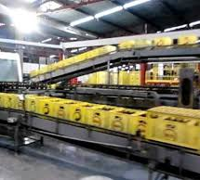
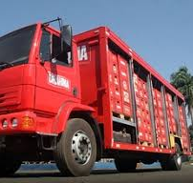
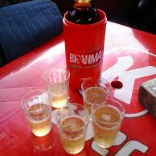
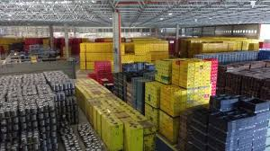
Escoamento da produção:
O mercado de cerveja no Brasil: 1,2 milhões de pontos de venda. 13 bilhões de litros consumidos

Slide 8
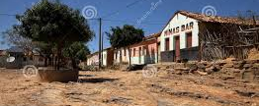
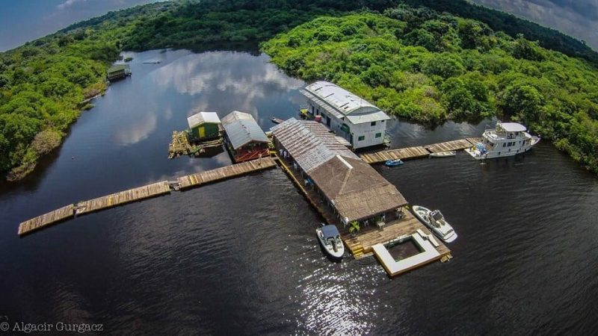
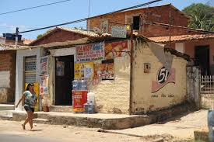

Slide 9
Fortalecimento das marcas

Slide 10
Entrada em novos mercados (em especial na distribuição internacional)

Slide 11
Fluxo de Informações

Slide 12
Distribuição Direta (ou própria) vs Indireta
Fatores que devem ser considerados a favor da distribuição direta:
Facilidade de compras pela Internet
Tributação cumulativa
Necessidade de elevados investimentos específicos (Oliver Williamson)
Bens valiosos, com vendas esporádicas e localizadas
B) Fatores a Favor da Distribuição Indireta
Especialização e concentração no core business
Incentivos próprios da terceirização
Bens de consumo, com escoamento constante e capilaridade

Slide 13
Conceito de contrato de distribuição e e seus elementos
“Contrato pelo qual um empresário, chamado concessionário ou distribuidor, exerce a atividade de revenda dos produtos disponibilizados por outro, comerciante ou industrial, denominado concedente, sob supervisão e com assistência deste último, em território determinado, com vantagens especiais (margens; em geral exclusividade) e obrigações ligadas à formação de um mercado e conquista de clientela (propaganda, assistência técnica, etc.. A revenda pode se fazer diretamente ao consumidor, mas, em geral, é destinada aos comerciantes atacadistas e/ou varejistas ” (Ruy Pereira Camilo Junior, Contrato de Distribuição: Uma Análise à Luz da Teoria Relacional, Dissertação de Mestrado, Faculdade de Direito da USP, 2004.

Slide 14
Negócio complexo
Tende a se tornar negócio complexo, incluindo também:
a) operações de crédito (com a concedente ou empresa do grupo);
b) comodato;
c) participação e reembolso de propaganda.
d) permissão de uso de marca
Por vezes, contratos são celebrados separadamente, em coligação (o que gera dúvidas sobre a substistência de algum deles, se resilido os outros, exceçao de contrato não cumprido, etc…)
Distribuição

Slide 15
Nomenclatura
Distribuição = Concessão (Subordinação). Nome de concessão commercial foi dado por Claude Champaud
Há autores que distinguem, conforme grau de subordinação (Lorenzetti e Ulhoa); Orlando Gomes e Paula Forgioni considera sinônimo;
Nossa posição: artigo 2º, par. 1º, ‘a’, da Lei Ferrari, que diz: “Intitula-se também o produtor de concedente e o distribuidor de concessionário”.

Slide 16
Diferença entre Distribuição e Representação
na concessão, há compra para revenda, e não mera intermediação;
concessionário não é representante;
remuneração: comissão X margem de revenda.

Slide 17
Diferença entre Distribuição e Franquia
A venda ao consumidor é a fase de comercialização mais própria da franquia, enquanto que a distribuição tende a se inserir entre a produção e o atacado e varejo, na chamada fase de difusão.
O conhecimento de mercado local do franqueador tende a ser irrelevante, ao contrário do distribuidor, razão pela qual a franquia muitas vezes atrai pessoas inexperientes no ramo.
A transferência de Know How - inclusive no que toca aos aspectos de gestão interna do negócio - é elemento essencial da franquia.
A identidade publicitária e econômica perante terceiros: Como destaca Lorenzetti, o franqueado não se limita a distribuir produtos , mas faz o mesmo negócio do franqueador, com ele se confundindo, perante terceiros.
Controles minuciosos, inclusive sobre a vida interna da franqueada.

Slide 18
Atipicidade do Contrato de Distribuição
Tipicidade Social (Emílio Betti).
“O empresário é o melhor legislador no Direito Comercial.”
Código Civil, artigo 710: Pelo contrato de agência, uma pessoa assume, em caráter não eventual e sem vínculos de dependência, a obrigação de promover, à conta de outra, mediante retribuição, a realização de certos negócios, em zona determinada, caracterizando-se a distribuição quando o agente tiver à sua disposição a coisa a ser negociada.
Ainda não havia clara identificação do negócio de distribuição ao tempo do anteprojeto do Código Civil. Entendimento predominante de que o contrato continua atípico, referindo o código a uma espécie de agência (distribuição-agência), e não à “distribuição-intermediação” (Fábio Ulhoa Coelho e Humberto Theodoro Jr);

Slide 19
O único contrato legalmente típico é o de distribuição de veículos automotores
Lei (Renato) Ferrari: Lei 6.729, de 28 de novembro de 1979.
Lei bastante protetiva das concessionárias de veículos:
Distância operacional mínima entre concessionárias;
Quotas de carros para concessionárias
Possibilidade de vender veículos usados de outras marcas
Limites máximos de estoques
Proibição de pagamento antecipado

Slide 20
Indenização tarifada da Lei Ferrari
Art . 24. Se o concedente der causa à rescisão do contrato de prazo indeterminado, deverá reparar o concessionário:
I - readquirindo-lhe o estoque de veículos automotores, implementos e componentes novos, pelo preço de venda ao consumidor, vigente na data da rescisão contratual;
II - efetuando-lhe a compra prevista no art. 23, inciso II;
III - pagando-lhe perdas e danos, à razão de quatro por cento do faturamento projetado para um período correspondente à soma de uma parte fixa de dezoito meses e uma variável de três meses por quinqüênio de vigência da concessão, devendo a projeção tomar por base o valor corrigido monetariamente do faturamento de bens e serviços concernentes a concessão, que o concessionário tiver realizado nos dois anos anteriores à rescisão.
Em sua opinião, a LEI FERRARI aplica-se por analogia aos contratos atípicos de distribuição de outros produtos?

Slide 21
Ainda sobre a classificação dos contratos de distribuição
Contratos Relacionais (Ian MacNeil): cláusulas muito simples, relacionamento comercial complexo e dinâmico. O contrato por vezes tem poucas disposições, mas sobre ele se desenvolve relação jurídica que dura décadas.
Contratos Híbridos, a meio caminho entre os contratos associativos e de intercâmbio (Oliver Williamson)
Contrato de dependência econômica

Slide 22
Exceção à dependência econômica: a Grande distribuição e o Buyer´s Power

Slide 23
Interesse do Produtor
Emílio Betti: Negócio jurídico como “assetto d’interessi”.
O Conhecimento do Mercado Local detido pelo distribuidor, em especial na distribuição internacional;
Flexibilidade na negociação com o comprador na etapa subseqüente à distribuição (exemplo: carros usados na troca de novos).
Diluição de Riscos e repasse de encargos ao distribuidor (estoques, assistência técnica) mas ainda assim mantendo algum tipo de controle sobre ele (Claude Champaud).

Slide 24
Interesse do distribuidor
Compartilhamento do Poder Econômico do Produtor e da força da Marca.
Exclusividade.

Slide 25
Interesse Comum
Redução total de despesas em relação à somatória dos custos de produção e de distribuição direta;
Redução dos Custos de Transação (Coase).
Conflito de Interesses
“Dilema do Prisioneiro”: Riscos de Oportunismo e “free rider” (passageiro clandestino).

Slide 26
Obrigações do Fornecedor
Contrato prevê fornecimento mas não fixa quantidade e prazos. No direito francês por longo tempo considerou-se nulo o contrato de distribuição, aplicando-se regra da compra e venda.
Deve incluir novos produtos automaticamente? Essa regra consta da lei Ferrari
Publicidade nacional
Apoio técnico aos distribuidores
Controle da Rede

Slide 27
Obrigações do Distribuidor
Comprar e efetuar o pagamento, podendo ser prevista cláusula de quota mínima de compras, por vezes crescente. É tido como obrigação de meio.
Revender, mantendo o mercado abastecido.
Manutenção de estoques (o que implica custos e riscos): necessidade de proporcionalidade
Promoção comercial e publicidade local.
Investimentos em infra-estrutura de distribuição: veículos, câmaras frias, equipamentos.
Prestar informações sobre o mercado.
Assistência técnica

Slide 28
O que é a rede contratual, do ponto de vista jurídico

Slide 29
Teorias sobre a rede
Grupos de contrato
Personalidade moral de fato
Contrato Plurilateral
Sociedade
Grupos de sociedades
Sistema
Ordem Jurídica, etc...

Slide 30
Quais são as relações nas redes?
Como funcionam as relações verticiais? Leonardo Sperb de Paola defende dever de sancionamento
Relações com terceiros: sob o ponto de vista do direito do consumidor, há cadeia de consumo?
Há relações horizontais, entre os membros da rede? Não existem contratos entre eles.

Slide 31
E se acontecer FREE RIDING? Alguém aproveita e pega carona no investimento e no trabalho do distribuidor... Como evitar isso?

Slide 32
A exclusividade:
Territorial: importância de evitar o free-riding (efeito carona)
De abastecimento: para preservar a qualidade e o vínculo com a marca (no caso da Lei Ferrari, concessionárias podem vender carros usados de outras marcas)
Unilateral ou bilateral

Slide 33
O que fazer se um distribuidor invade a área do outros, por esforços ativos de venda?
À luz do princípio da relatividade das convenções, cabe ação direta contra terceiro, assentada na cláusula de exclusividade entre o distribuidor e o produtor?
Cabe ação indenizatória contra o produtor?

Slide 34
Algumas teses
Cabe pleito indenizatório frente ao produtor por sua omissão em disciplinar a rede
Cabe pleito indenizatório frente ao distribuidor que invade território do outro, por dois caminhos:
contratual: enxergando na obrigação de exclusividade uma estipulação em favor de terceiro
Responsabilidade aquiliana: o terceiro tem de respeitar a situação jurídica de exclusividade. A polêmica teoria do professor Junqueira de Azevedo sobre o ¨Terceiro Cúmplice¨.

Slide 35
Princípio da Exaustão e a Polêmica sobre a Importação Paralela
À luz do artigo 132 LPI, titular da marca ou licenciado pode impedir que um comerciante importe produtos sem sua autorização. Com isso, maior proteção às distribuições exclusivas internacionais.
RECURSO ESPECIAL. PROPRIEDADE INDUSTRIAL. MARCAS. IMPORTAÇÃO PARALELA DE PRODUTOS ORIGINAIS. NECESSIDADE DE CONSENTIMENTO DO TITULAR DA MARCA. TERRITORIALIDADE NACIONAL EXIGIDA NA EXAUSTÃO DA MARCA, MEDIANTE O INGRESSO CONSENTIDO NO TERRITÓRIO BRASILEIRO. OPOSIÇÃO SUPERVENIENTE, CONTUDO, AO PROSSEGUIMENTO DA IMPORTAÇÃO, APÓS LONGO PERÍODO DE ATIVIDADE IMPORTADORA CONSENTIDA. RECUSA DE VENDER PELA PROPRIETÁRIA DA MARCA. VIOLAÇÃO DO PRINCÍPIO DA LIVRE CONCORRÊNCIA. INDENIZAÇÃO POR LUCROS CESSANTES DECORRENTES DA RECUSA DE VENDER (STJ, 3. Turma, Resp. 1249718, dezembro de 2012, Rel Min. Sidnei Benetti).

Slide 36
As polêmicas sobre a indenização quando da denúncia do contrato de distribuição
Inconformismo dos que constroem sua vida sobre um único contrato.....

Slide 37
O que você acha?
Distribuidor deve ou não ser indenizado ao fim do contrato?
Quais os fundamentos de cada posição?

Slide 38
As polêmicas sobre a indenização quando da denúncia do contrato de distribuição
]
Primeira distinção: PRAZO DETERMINADO
Contratos por prazo determinado devem ser respeitados até o final (eventualmente com antecipações de tutela e astreintes), mas não há indenização no esgotamento de seu prazo.
"CONTRATO DE DISTRIBUIÇÃO DE BEBIDAS. NÃO-RENOVAÇÃO APÓS O TÉRMINO DO PRAZO PACTUADO, MEDIANTE PRÉVIA NOTIFICAÇÃO. ATO ILÍCITO. INEXISTÊNCIA. INDENIZAÇÃO. NÃO CABIMENTO. Consoante entendimento perfilhado pela Terceira Turma em casos semelhantes aos destes autos, não constitui ato ilícito, gerador do devedor de indenizar, quando há disposição contratual assegurando às partes interromper o negócio de distribuição de bebidas, após atingido o termo final do contrato, não havendo, pois, que se falar em cláusula abusiva ou potestativa. Recurso especial conhecido e provido." (REsp nº 493.159/SP, Rel. Ministro CASTRO FILHO, TERCEIRA TURMA, julgado em 19/10/2006

Slide 39
Contratos por prazo indeterminado
Tradicionalmente, a jurisprudência penaliza a denúncia abrupta do contrato por prazo indeterminado. Há base legal para isso, no artigo 473 CPC:
Art. 473. A resilição unilateral, nos casos em que a lei expressa ou implicitamente o permita, opera mediante denúncia notificada à outra parte.
Parágrafo único. Se, porém, dada a natureza do contrato, uma das partes houver feito investimentos consideráveis para a sua execução, a denúncia unilateral só produzirá efeito depois de transcorrido prazo compatível com a natureza e o vulto dos investimentos.

Slide 40
Precedente favorável à indenização da TJRS
APELAÇÃO CÍVEL. CONTRATO DE DISTRIBUIÇÃO. EXCLUSIVIDADE DE VENDA DE PRODUTOS. RESCISÃO CONTRATUAL JÁ EFETUADA.FUNDO DE COMÉRCIO. Estando comprovado que a demandante se organizou de modo a bem exercer a atividade de distribuição de produtos da vendedora, adaptando-se a tal perfil na sua área de atuação, devem de ser indenizados os bens corpóreos e incorpóreos que integravam o estabelecimento comercial da distribuidora, cujo objetivo era possibilitar o desenvolvimento da atividade contratada. Apuração do quantum debeatur deverá ser procedida em liquidação de sentença por arbitramento.DANO MATERIAL NÃO COMPROVAÇÃO. Os danos materiais devem ser comprovados, sendo que a prova incumbia à autora nos termos do art. 333, I, do CPC. Caso em que inexiste nos autos prova de que as alegadas rescisões trabalhistas se deram por causa da rescisão do contrato.LUCROS CESSANTES. FRUSTRAÇÃO DA EXPECTATIVA DE LUCRO FUTURO. DEVER DE INDENIZAR. A rescisão contratual, de forma unilateral e inesperada, causou uma perda considerável dos ganhos que a distribuidora pretendia auferir com a revenda dos produtos das rés. Logo, inequívoca a frustração da expectativa de lucro da distribuidora em razão da quebra do contrato, gerando o dever de indenizar para a demandada. Os lucros cessantes devem ser apurados em liquidação de sentença por arbitramento. Para o cálculo dos lucros cessantes deverá ser considerada a média dos lucros líquidos mensais apurados no período de vinte e quatro meses anteriores à ruptura da avença.DERAM PARCIAL PROVIMENTO AO APELO.(TJ-RS - AC: 70050835610 RS, Relator: Luiz Renato Alves da Silva, Data de Julgamento: 30/10/2014, Décima Sétima Câmara Cível, Data de Publicação: 10/11/2014)

Slide 41
Resoluçao por alegada culpa, em contrato por prazo determinado.
Contrato de distribuição. Prazo determinado. Denúncia pela fornecedora, alegadamente por justa causa, cinco meses antes do término. Infrações contratuais atribuídas à distribuidora, todavia, não descritas minimamente na notificação extrajudicial encaminhada. Ré que tampouco logrou, em juízo, demonstrar inadimplemento nos moldes da motivação alegada. Denúncia que deve ser recebida, dessa forma, como imotivada. Direito da autora à indenização pelo período faltante de contrato, tão somente, considerando que ao término do lapso a ré tinha a prerrogativa de não renová-lo. Contrato de distribuição de natureza atípica. Ausência de previsão legal específica para a fixação do quantum indenizatório. Impossibilidade de adoção por analogia, dadas as especificidades dos outros negócios, sem paralelo para com o contrato dos autos, dos critérios indenizatórios da Lei nº 4.886/65 (contrato de representação comercial) ou da Lei nº 6.729/79 (contrato de concessão para a distribuição de veículos automotores). Autora que atuava na distribuição de gêneros alimentícios. Consideração do lucro líquido objeto do exercício anterior, multiplicado pelo número de meses faltantes. Aplicação sobre esse valor do percentual de 4% postulado pela própria autora, em atenção à regra de congruência. Dano moral não caracterizado. Mera questão patrimonial relativa ao modo de encerramento de contrato empresarial típico. Pretensão indenizatória parcialmente acolhida. Demanda parcialmente procedente. Sentença de improcedência reformada. Apelação da autora parcialmente provida. (TJ-SP - AC: 01198613320078260002 SP 0119861-33.2007.8.26.0002, Relator: Fabio Tabosa, Data de Julgamento: 23/09/2020, 29ª Câmara de Direito Privado, Data de Publicação: 24/09/2020)

Slide 42
Uma decisão do STJ favorável à indenização nos contratos por prazo indeterminado
DIREITO CIVIL. RECURSO ESPECIAL. AÇÃO DE INDENIZAÇÃO. CONTRATO VERBAL DE DISTRIBUIÇÃO/CONCESSÃO. PRAZO INDETERMINADO. PRODUTO ALIMENTÍCIO. RESILIÇÃO UNILATERAL NA VIGÊNCIA DO CÓDIGO CIVIL DE 1916. AUSÊNCIA DE NOTIFICAÇÃO PRÉVIA POR PARTE DA FORNECEDORA DO PRODUTO. 1. Na vigência do Código Civil de 1916, é permitida ao fornecedor a resilição unilateral do contrato de distribuição de produto alimentício celebrado por prazo indeterminado, exigindo-se, entretanto, aviso prévio com antecedência razoável para que a parte contrária - o distribuidor - possa se preparar, sob todos os aspectos, para a extinção do contrato. 2. A ausência da referida notificação com prazo razoável confere ao distribuidor, em tese, o direito de postular indenização. 3. Reformado o acórdão recorrido e afastado o único fundamento adotado acerca da improcedência da ação, devem os autos retornar ao segundo grau para que o Tribunal de Justiça prossiga com o exame das demais alegações apresentadas nos recursos de apelação das autoras e da ré. 4. Recurso especial parcialmente provido.
(STJ - REsp: 1169789 SP 2009/0239207-0, Relator: Ministro ANTONIO CARLOS FERREIRA, Data de Julgamento: 16/08/2016, T4 - QUARTA TURMA, Data de Publicação: DJe 23/09/2016)

Slide 43
STJ tem alterado a jurisprudência sobre contrato por prazo indeterminado
Considera por prazo determinado contratos anuais renovados sucessivs vezes
Valida o prazo de denúncia prévia posta no contrato, mesmo que insuficiente para a desmobilização e indenização.

Slide 44
Cabe indenização por fundo de comércio, ao fim do contrato?
Argumentos a favor: Enriquecimento Sem Causa; Eqüidade (Yves Gandra).
Argumentos Contrários: Não há contratos eternos, Independência jurídica do Concessionário; vinculação da clientela à marca, exercício lícito do Direito à Denúncia (Álvaro Vilaça, RT 737/97);
Leis (América Central, Bélgica).
Em geral, não são julgados procedentes esses pleitos de indenização pela clientela ou fundo de comércio
Há em todo o planeta litígios judiciais envolvendo indenização da clientela conquistada pelo distribuidor:

Slide 45
RECURSO ESPECIAL Nº 1.320.870 – SP RELATOR : MINISTRO RICARDO VILLAS BÔAS CUEVA (2017)
Ação indenizatória promovida por empresa distribuidora em desfavor da fabricante de bebidas objetivando reparação por danos materiais e morais supostamente suportados em virtude da ruptura unilateral do contrato de distribuição que mantinha com a recorrente (ou integrantes do mesmo grupo empresarial), de modo formal, desde junho de 1986. 2. Acórdão recorrido que, apesar de reconhecer que a rescisão foi feita nos exatos termos do contrato, de forma motivada e com antecedência de 60 (sessenta dias), concluiu pela procedência parcial do pleito autoral indenizatório, condenando a fabricante a reparar a distribuidora por parte de seu fundo de comércio, correspondente à captação de clientela. 3. Consoante a jurisprudência desta Corte Superior, é impossível aplicar, por analogia, as disposições contidas na Lei nº 6.729/1979 à hipótese de contrato de distribuição de bebidas, haja vista o grau de particularidade da referida norma, que, como consabido, estipula exclusiva e minuciosamente as obrigações do cedente e das concessionárias de veículos automotores de via terrestre, além de restringir de forma bastante grave a liberdade das partes contratantes em casos tais. 4. A resilição unilateral de contrato de distribuição de bebidas e/ou alimentos, após expirado o termo final da avença, quando fundada em justa causa (inadimplemento contratual reiterado), não constitui ato ilícito gerador do dever de indenizar.

Slide 46
Invocando sumula 7, por vezes STJ mantem indenizaçao
Exemplo: AgInt no Aresp 532727 – RN, 4ª. T, Rel. Min. Raul Araújo, j. 12.9.22. Manteve condenação estadual em indenização por ruptura abrupta invocando súmula 7

Slide 47
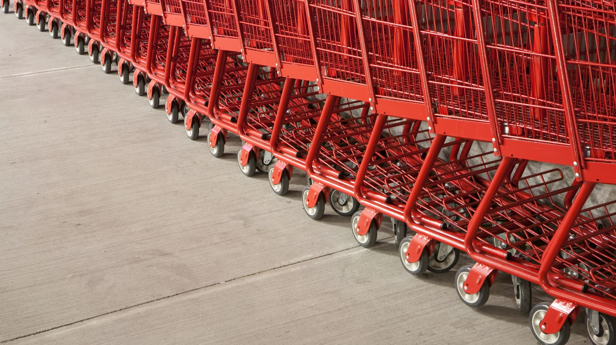
Por que a distribuição é importante para o antitruste?
Estrutura o mercado

Slide 48
Exigência de exclusividade fere a lei antitruste (lei 12.529, de 2011?
Art. 36. Constituem infração da ordem econômica, independentemente de culpa, os atos sob qualquer forma manifestados, que tenham por objeto ou possam produzir os seguintes efeitos, ainda que não sejam alcançados:
I - limitar, falsear ou de qualquer forma prejudicar a livre concorrência ou a livre iniciativa.
(.................................)
§ 3º As seguintes condutas, além de outras, na medida em que configurem hipótese prevista no caput deste artigo e seus incisos, caracterizam infração da ordem econômica:
I - acordar, combinar, manipular ou ajustar com concorrente, sob qualquer forma:
c) a divisão de partes ou segmentos de um mercado atual ou potencial de bens ou serviços, mediante, dentre outros, a distribuição de clientes, fornecedores, regiões ou períodos;

Slide 49
Concorrência entremarcas (interbrand)

Slide 50
O que não pode?
Vedada a restrição territorial absoluta – closed territories - que proíba vendas passivas para consumidores de outras áreas.
Por isso, a Lei Ferrari foi reformada no começo dos anos 1990, proibindo o profit-passover e autorizando serviços em qualquer concessionária.

Slide 51
Algumas das justificativas admitidas pelos guidelines da União Europeia sobre restrições verticais
Free-riding
Investimentos irrecuperáveis, pois é necessário permitir a amortização. Sunk costs
Certificação ou controle de qualidade. Particularmente importante na distribuição seletiva, relativa a produtos de marca.
Exigência de quantidades mínimas e ganhos de escala
Corte de Justiça entende que não há problema em restrições entre empresas do mesmo grupo

Slide 52
Preços de Venda e de Revenda
O contrato de distribuição é um “contrat-cadre”, no qual se encaixam um fluxo de “contratos de aplicação”: as compras e vendas. O contrato de distribuição não prevê preço para essas vendas subsequentes. Isso não é elemento essencial sequer na compra e venda, pois, segundo o artigo 488 CC, ausente ajuste, será “preço corrente das vendas habituais do vendedor”.
Vedação da Discriminação: não implica uniformidade.
Garantia de Margens
Quanto ao preço de revenda (ou seja, o que o distribuidor cobrará dos seus compradores) tendem a ser proibidas pelo direito antitruste das várias jurisdições: a) fixação pelo produtor; b) preços mínimos; c) preços máximos inviáveis. É admitida a recomendação de preços.
“Resale Price Maintenance”.

Slide 53
Rede de distribuição como barreira de entrada nos atos de concentração

Slide 54
Como analisar o impacto concorrencial da rede de distribuição?
Leonor Cordovil e Daniel Athias, em Consideraçoes sobre o Contrato de Distribuiçao no Direito Antitruste, chamam a atenção para analisar a questão considerando o seguinte:
CRITÉRIOS FORMAIS-TRANSVERSAIS Entre os critérios formais a serem observados na estrutura de uma política de distribuição, há cinco relevantes: (1) origem da política; (2) tempo de duração; (3) independência dos distribuidores; (4) concorrência direta; (5) racionalidade da distribuição e justificativa
CRITÉRIOS MATERIAIS-SUBSTANCIAIS Na categoria de critérios materiais, quatro aspectos centrais de contratos de distribuição são recorrentes: (1) troca de informações sensíveis; (2) fixação de preços de revenda; (3) discriminação; (4) exclusividade.

